Slide 1
치치의
환자의 증상별 치과의사 매칭 시스템
7조

Slide 2
overview
치치의
Q. 어떤 치과를 갈까?
- 지인 추천
- 가까운 곳
- 증상에 따른 검색

Slide 3
overview
치치의
Q. 어떤 치과를 갈까?
- 지인 추천
- 가까운 곳
- 증상에 따른 검색
이렇게 간 치과에서 문제가 생긴다면?

Slide 4

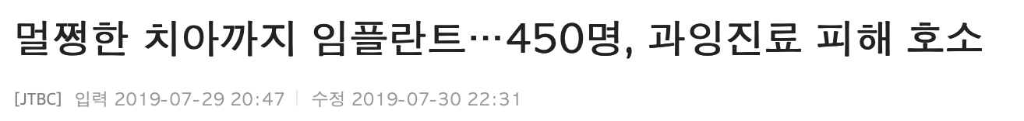
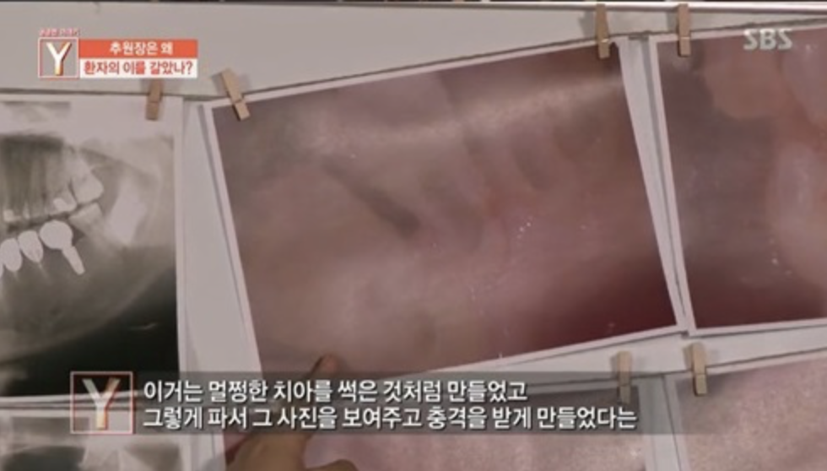
overview
치치의

Slide 5
overview
치치의
치과에서 빈번히 발생하는 과잉진료 문제
근본적인 원인은
‘소비자가 의료기관을 선택하는 기준이 모호하고,
주변 지인의 추천에 의존하고 있다’는 점

Slide 6
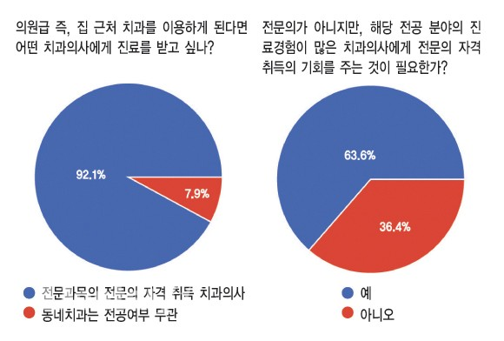
overview
치치의
전문의 제도
치과의 경우 2008년부터 시행

Slide 7
overview
치치의
시행이 늦춰진 전문의 제도를 보완하기 위한
인정의 제도 등이 이미 존재하던 상황
전문의 + 인정의 등이 혼재
전문의 과정을 가르치는 의사가
전문의 자격증을 취득하지 못한 상황 발생

Slide 8
overview
치치의
문제 1
어떤 의사가
어떤 분야에 대해
얼마나 전문적인지 알기 어려움
너무 많고 복잡한 판단기준 - 전문의, 인정의…

Slide 9
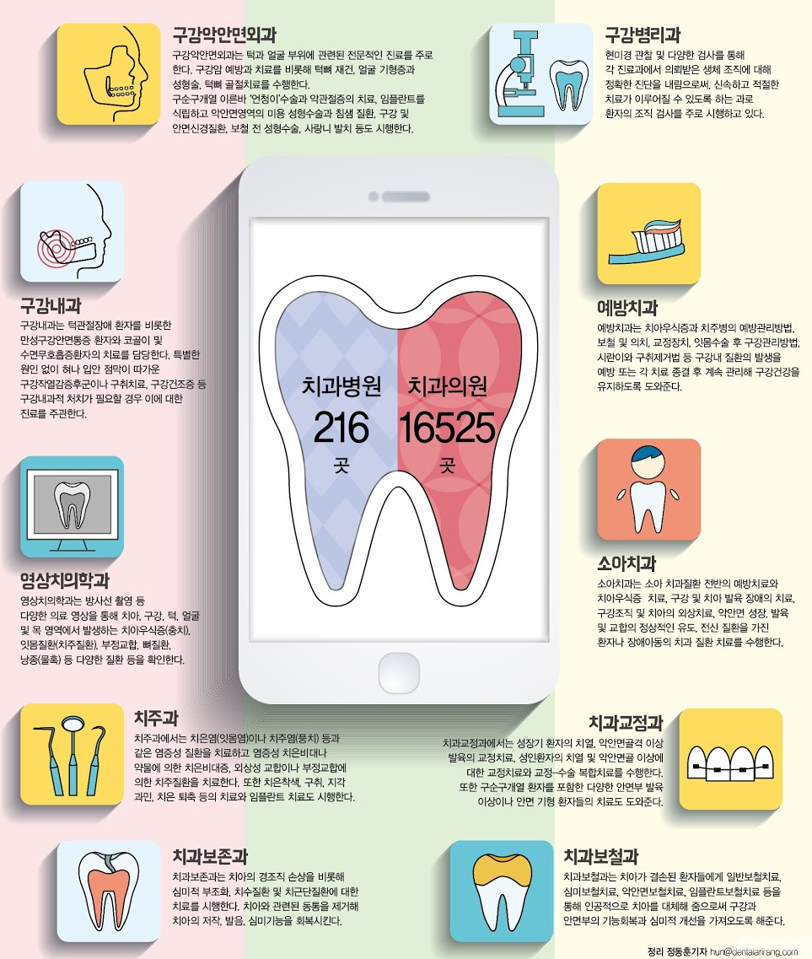
overview
치치의
치과의 많은 진료과목

Slide 10
overview
치치의
문제 2
환자 각자의 증상을
어떤 전문분야에서 전문적으로 다루는지 알지 못한다
많은 치과 진료과목, 전문용어…

Slide 11
overview
치치의
SOLUTION!
의사들의 전문분야, 전문도를
환자의 증상과 매칭하여 보여주자!

Slide 12
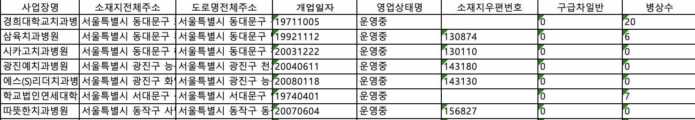
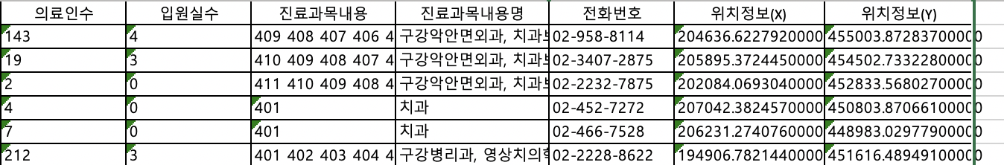
data
치치의
1. 공공데이터
서울특별시 치과병원 정보, 서울특별시 치과의원 정보
병원명, 병원위치정보, 진료과목내용, 전화번호, 영업정보 등

Slide 13
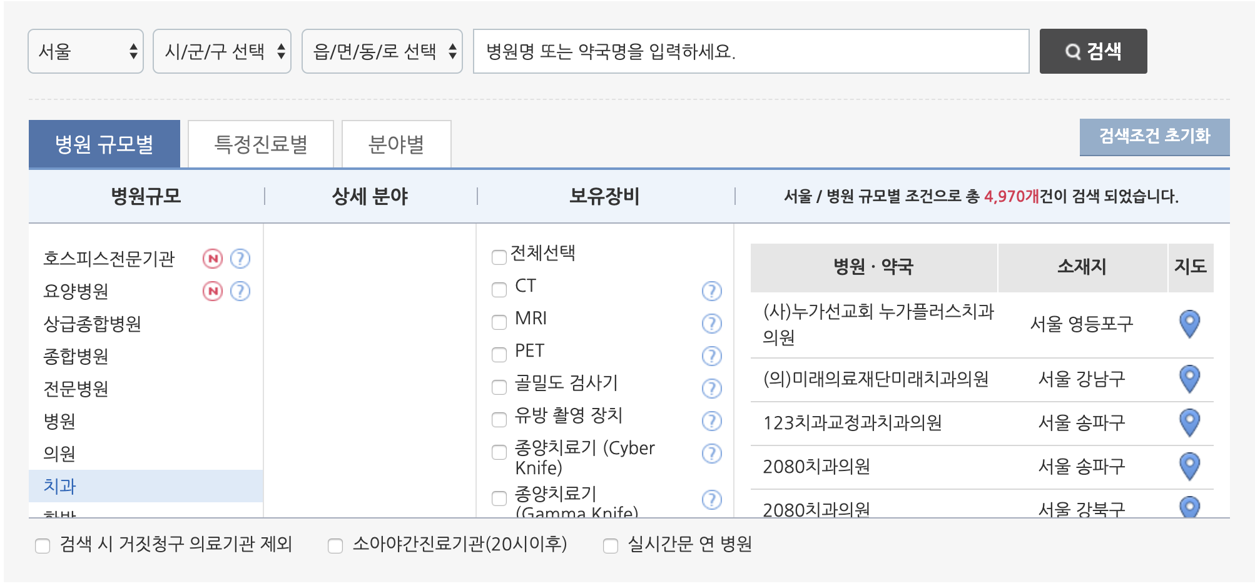
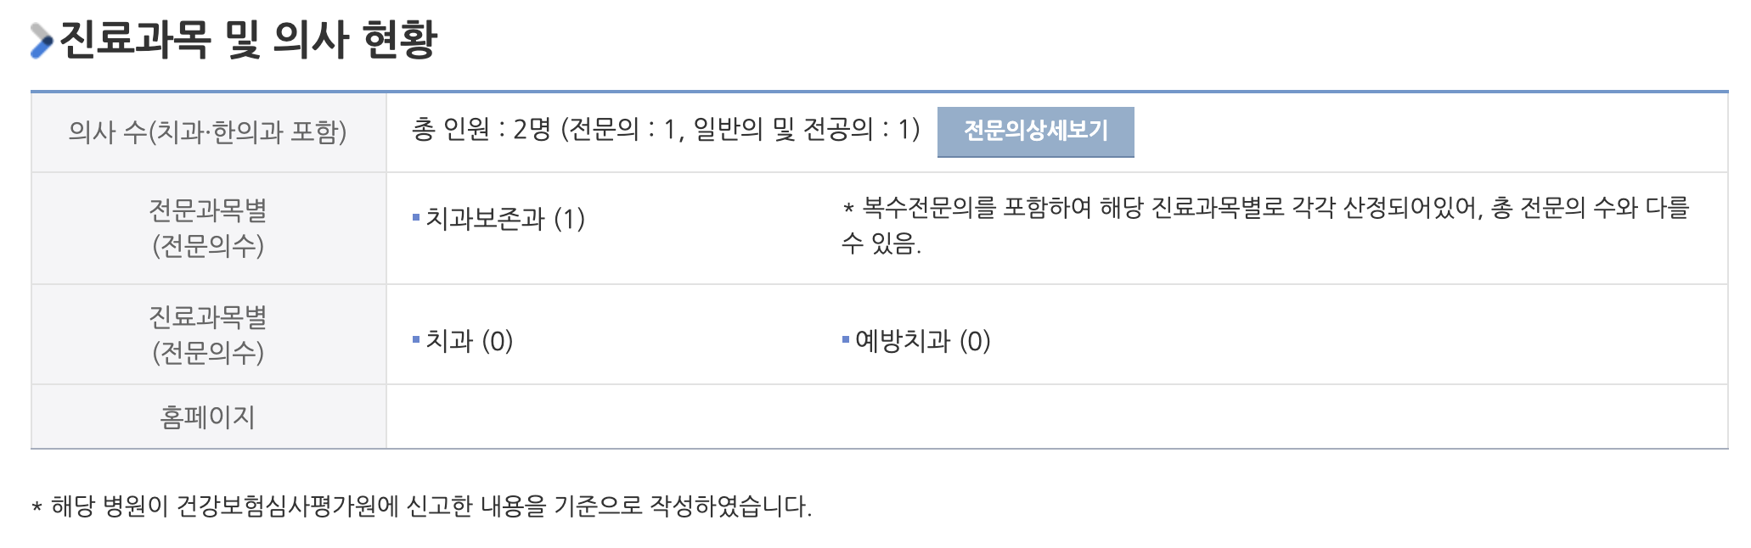
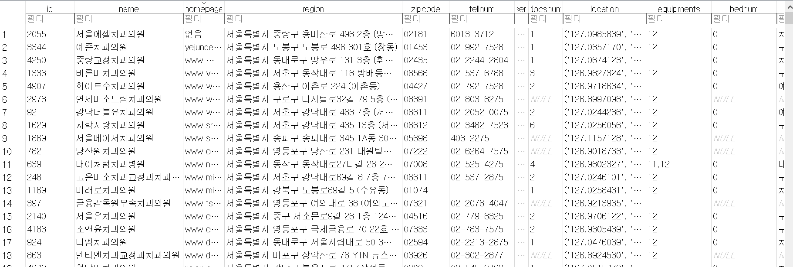
data
치치의
2. 건강보험심사평가원
병원정보, 병원별 전문의 현황, 병원 홈페이지, 진료시간 등

Slide 14
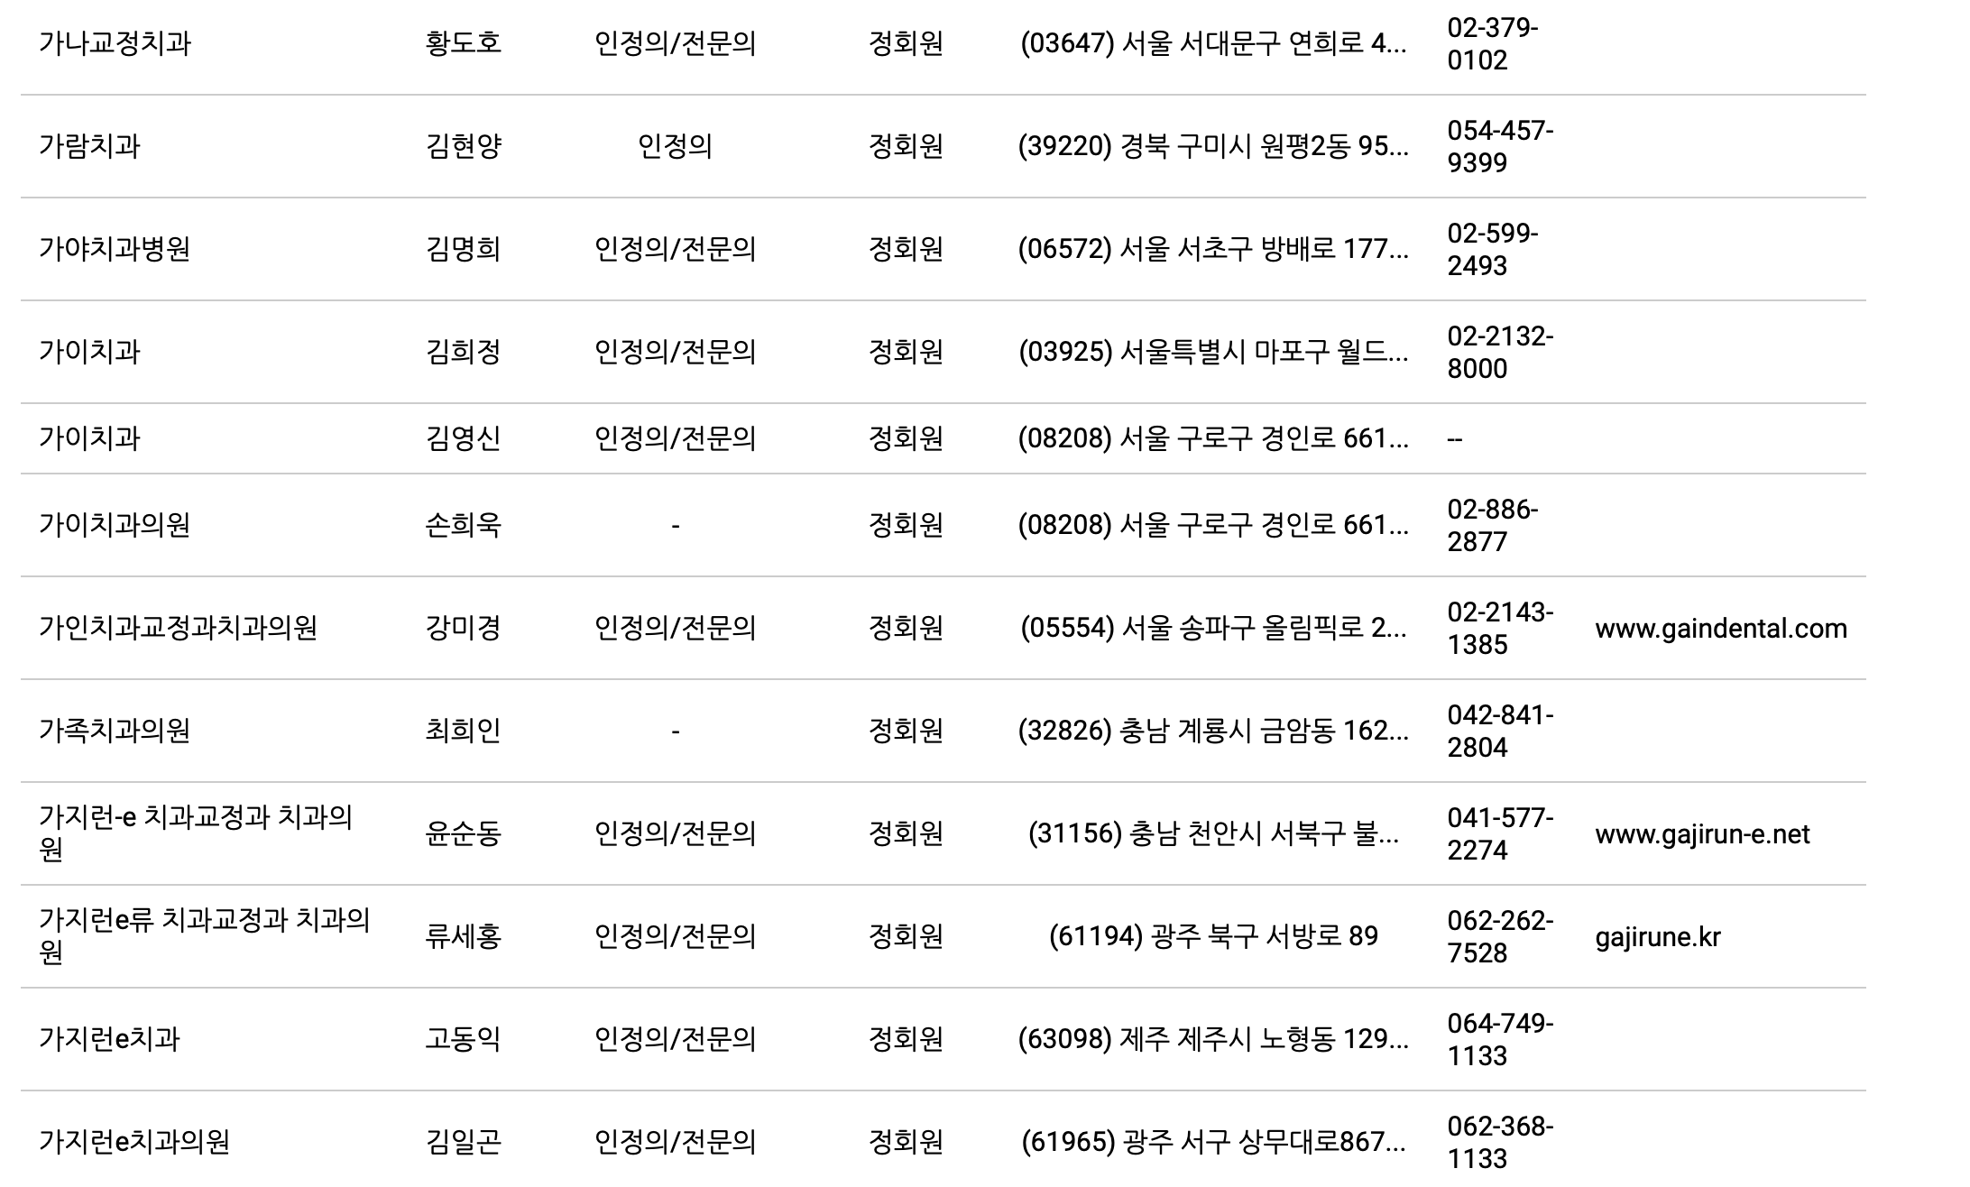
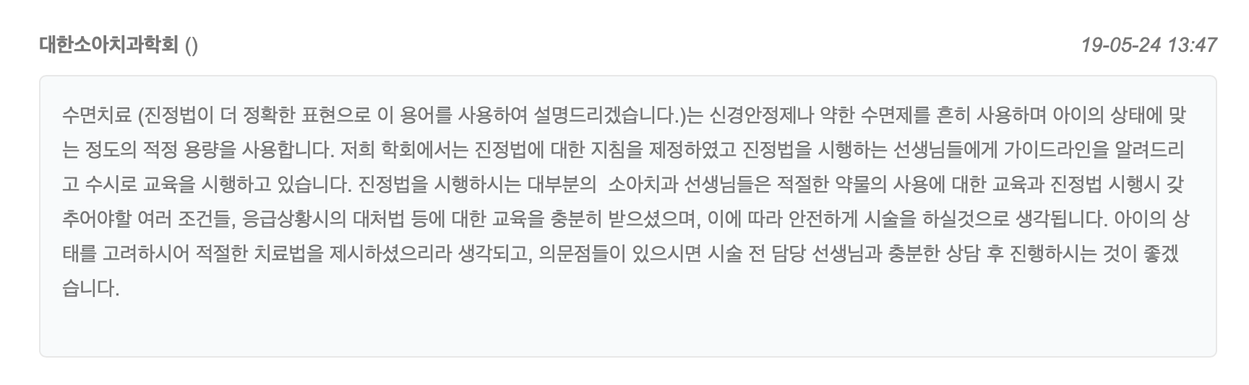
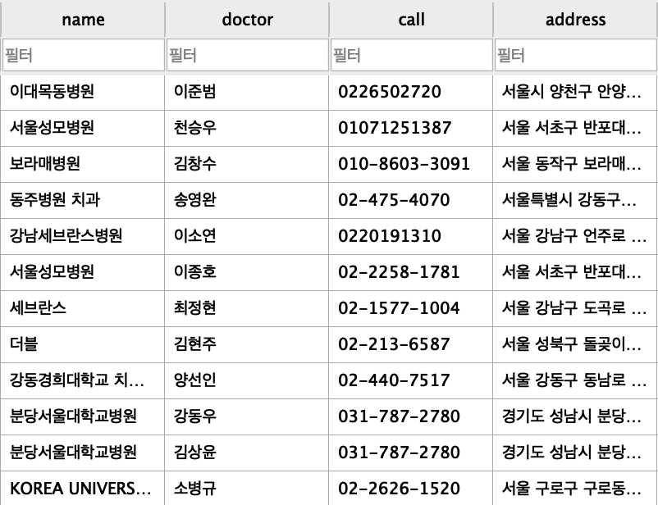
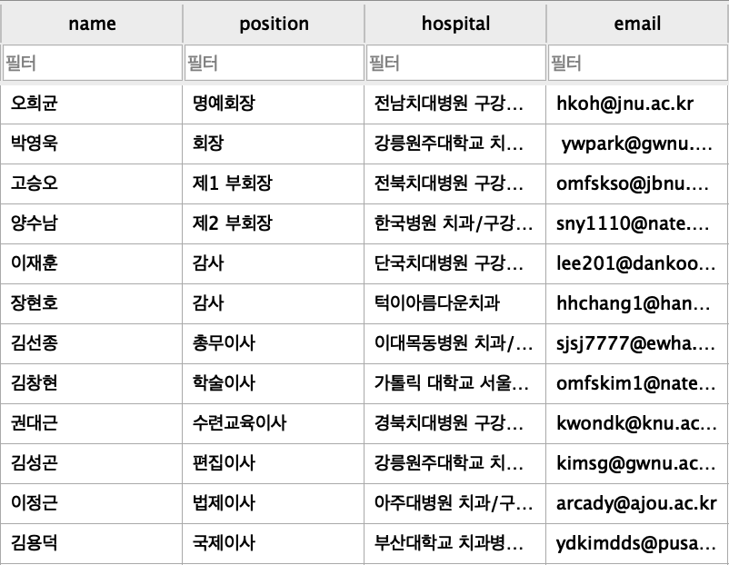
data
치치의
3. 학회 데이터
학회정보, 학회와 관련된 전문용어정보,
임원, 전문의/인정의 정보

Slide 15
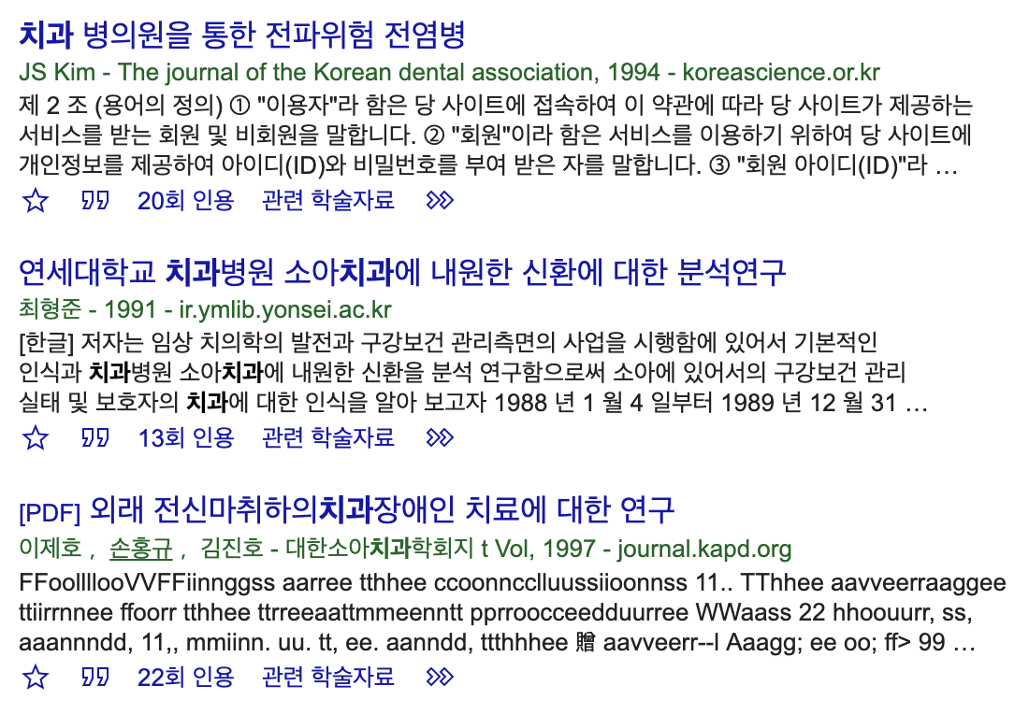
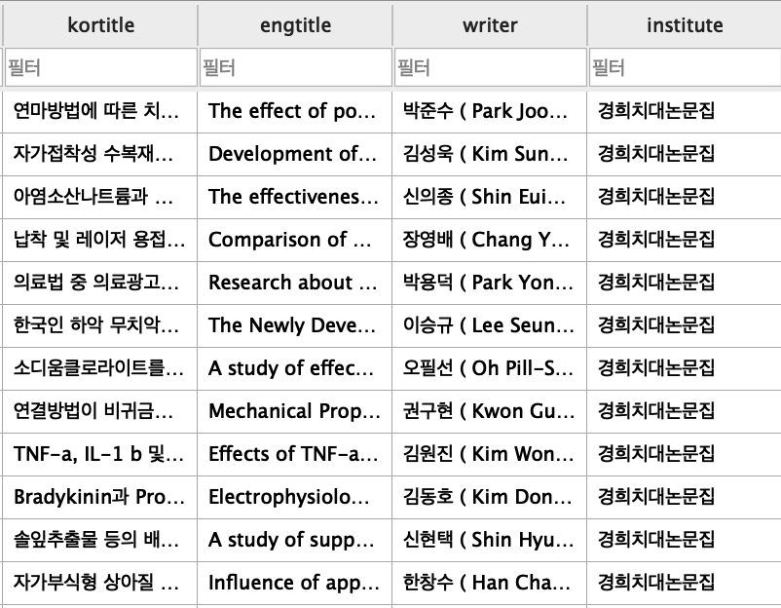
data
치치의
4. 논문 데이터
논문 초록(요약), 발간정보, 저자정보 등

Slide 16
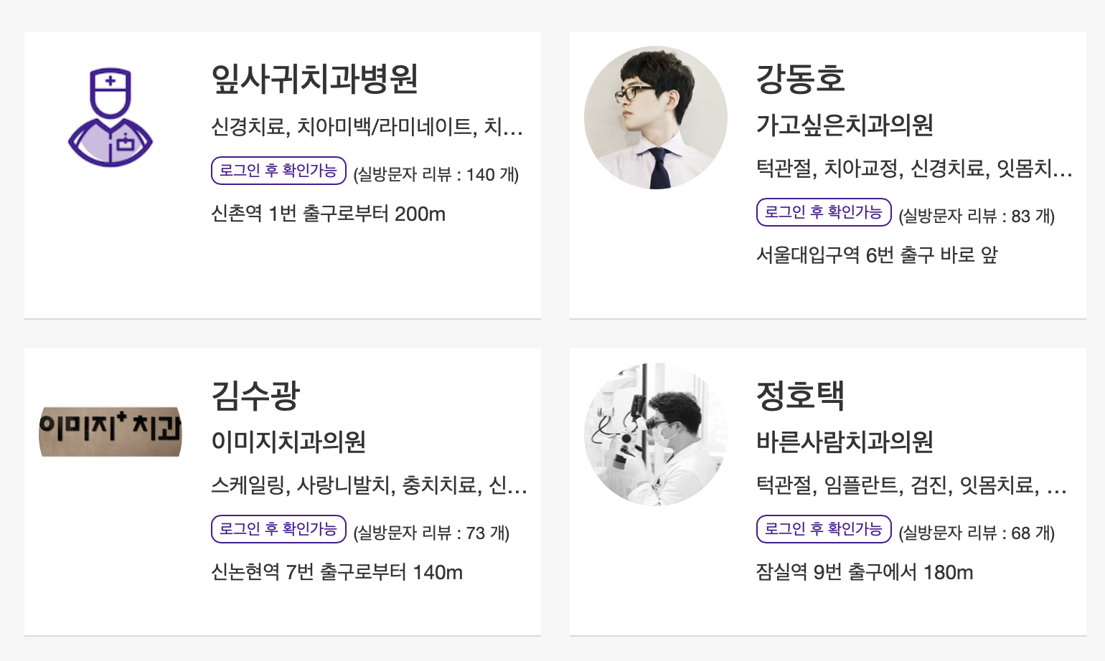
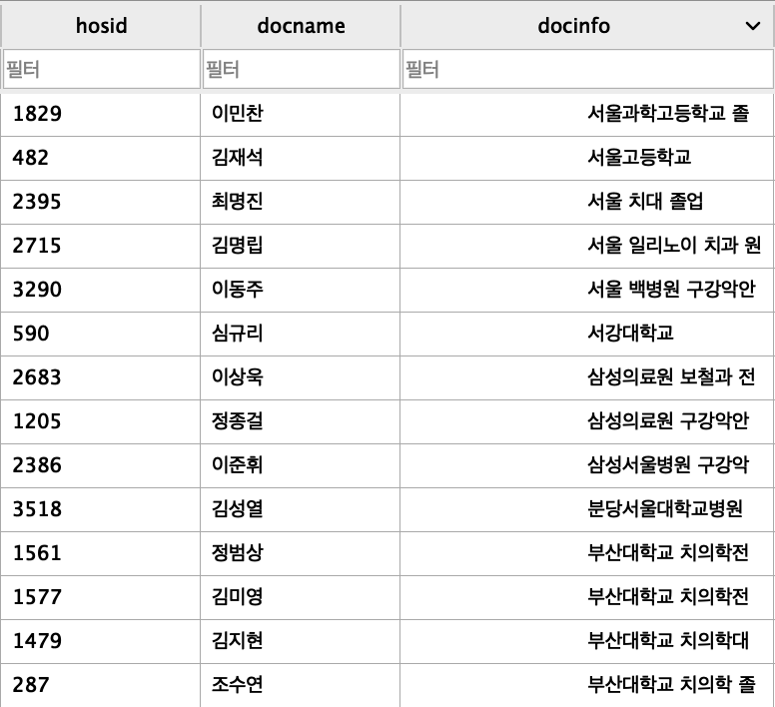
data
치치의
5. 관련 의사, 병원 정보 사이트
병원에 근무하는 의사정보, 의사약력정보, 전문의/인정의 정보

Slide 17
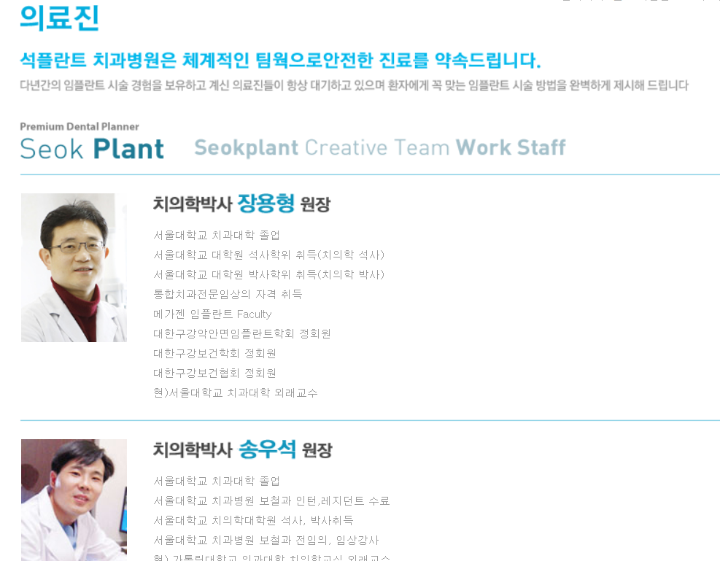
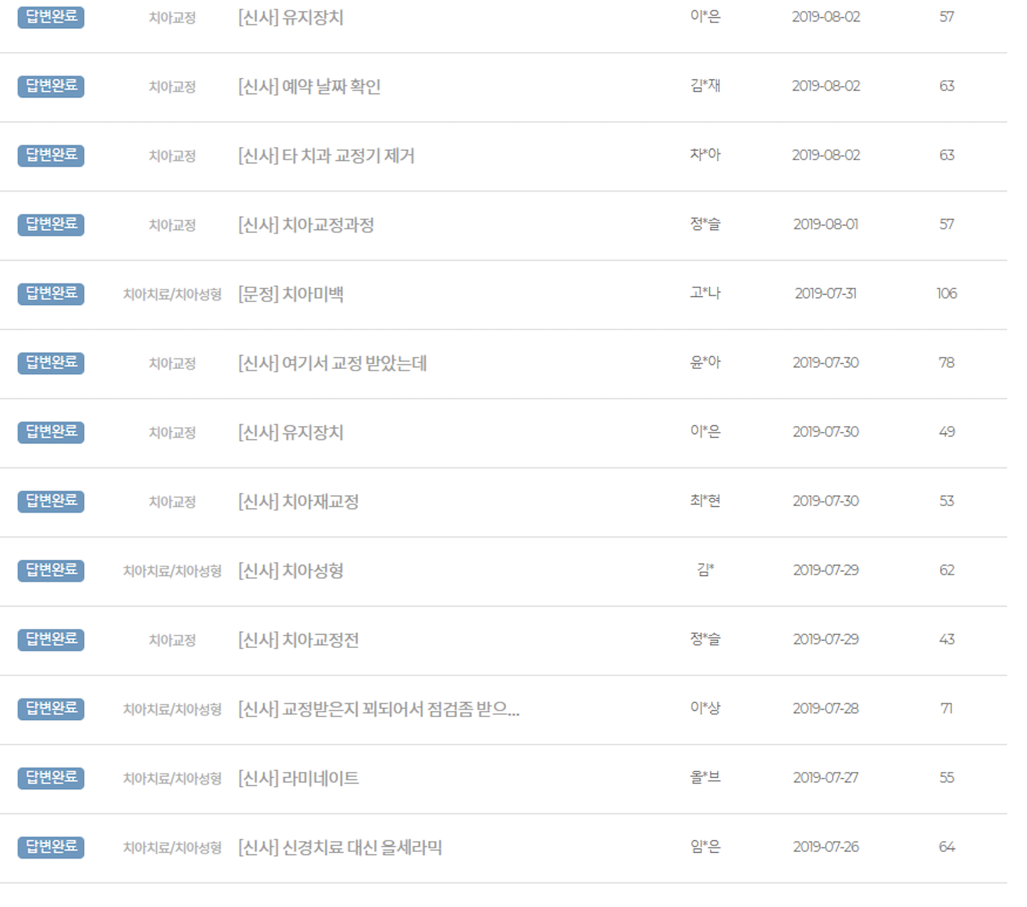
data
치치의
6. 각 병원 홈페이지
병원별 근무의료진 현황, 근무의료진 약력, Q&A

Slide 18
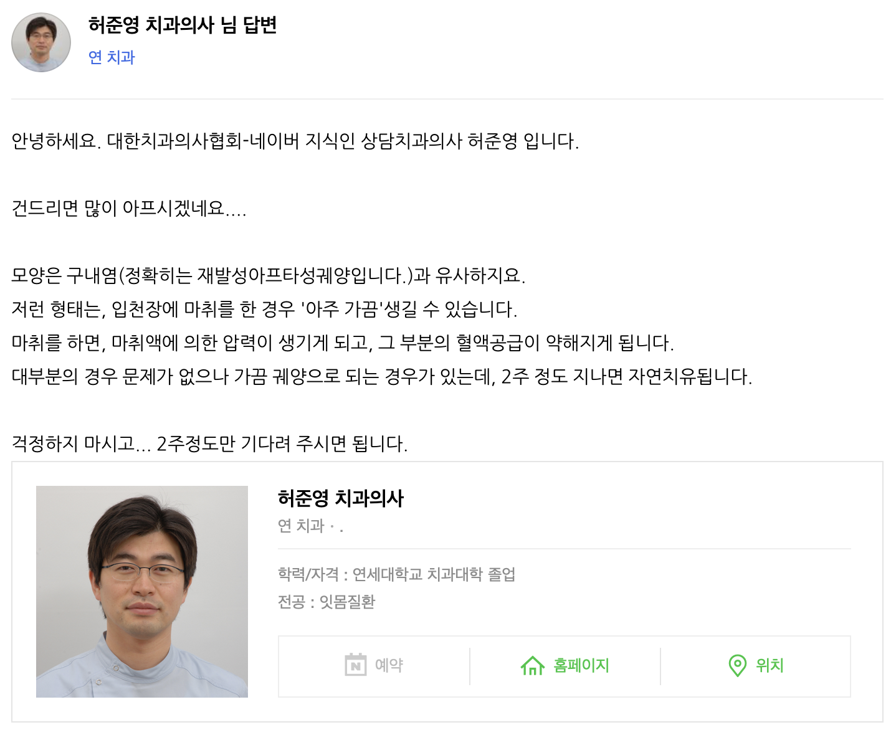
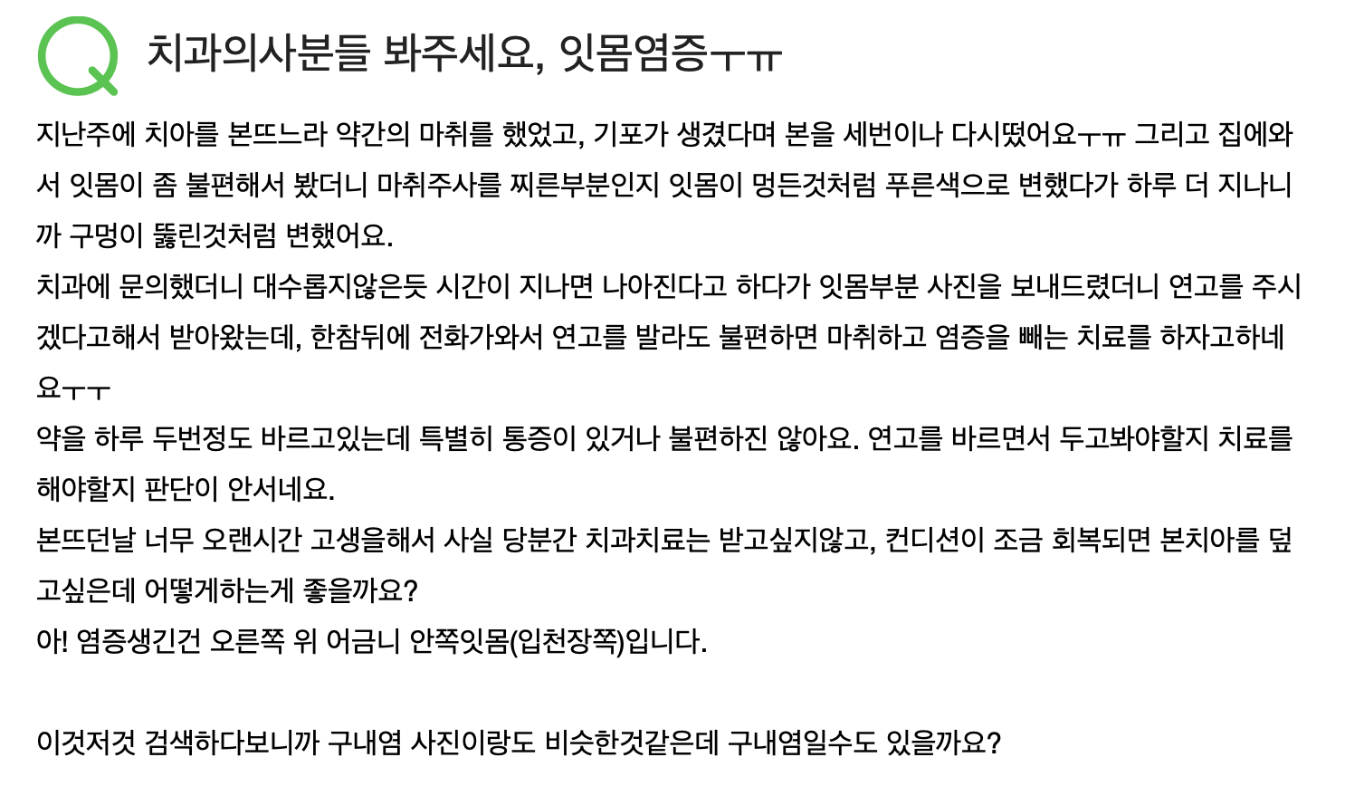
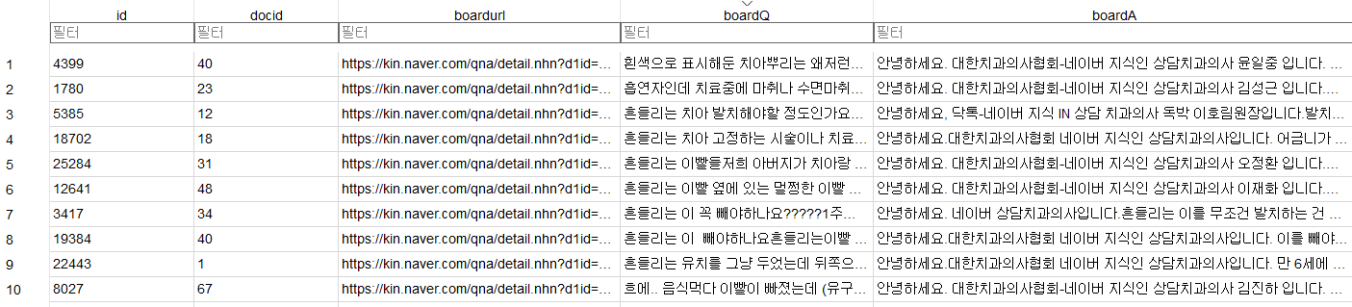
data
치치의
7. 사용자-치과의사 질의응답
사용자와 치과의사의 Q&A정보

Slide 19
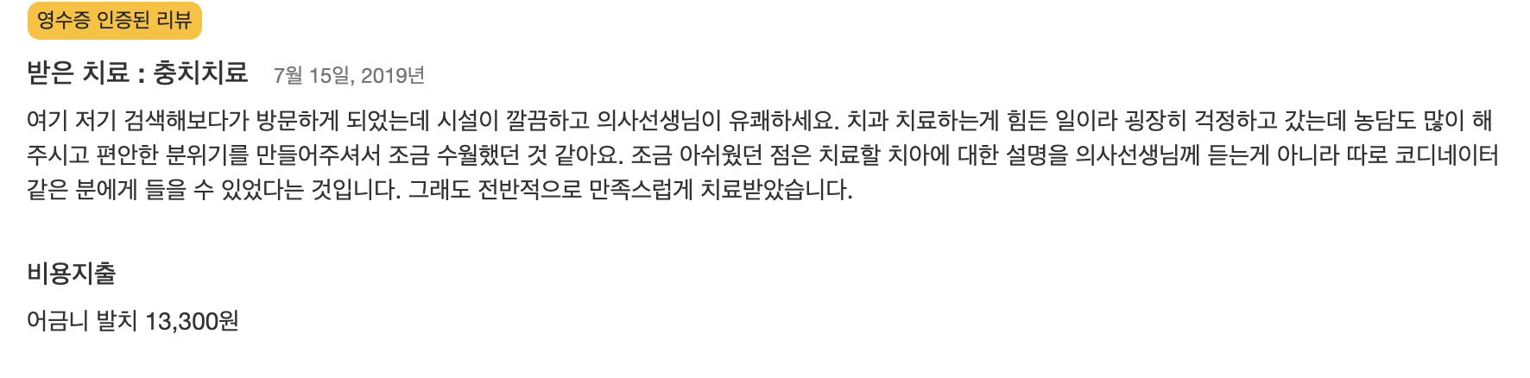
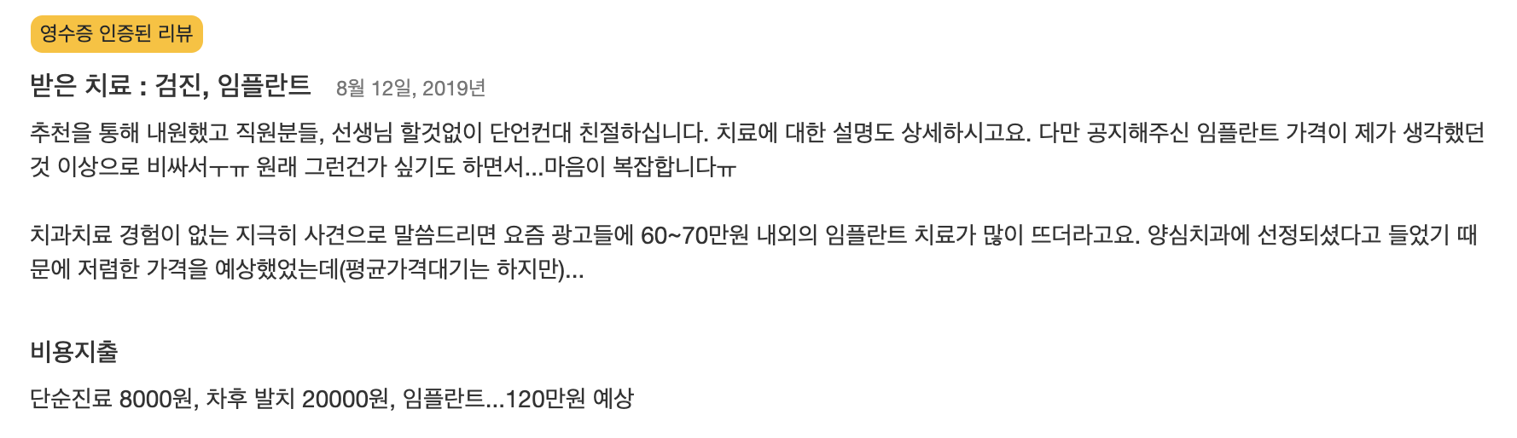
data
치치의
8. 의사 리뷰
의사에 대한 사용자 리뷰

Slide 20
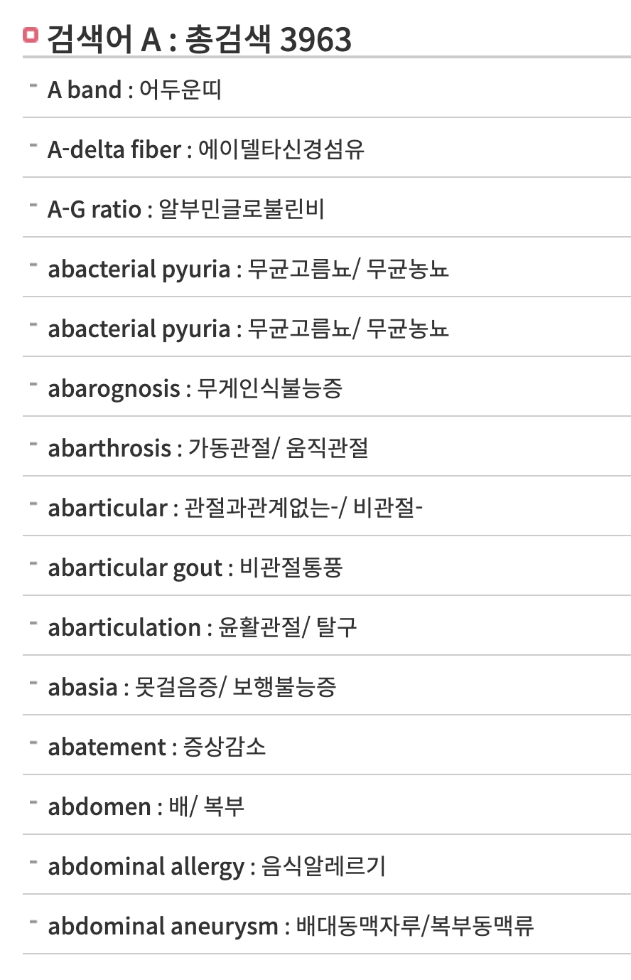
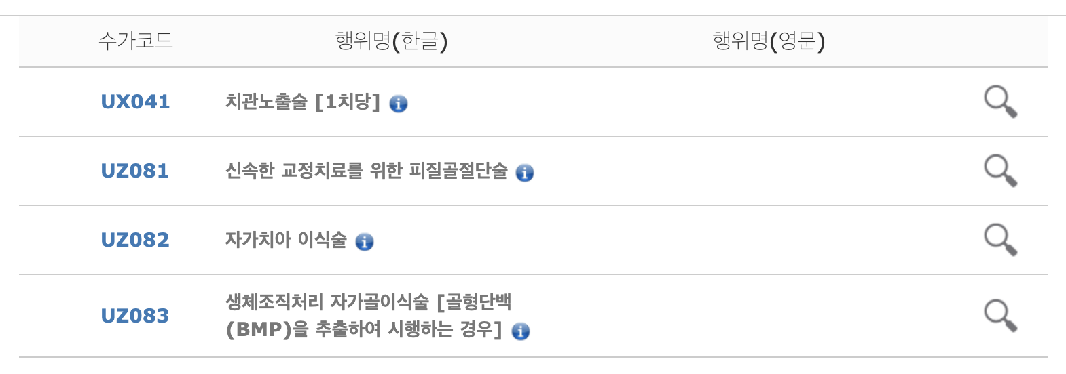
data
치치의
9. 질병정보, 용어정보
치의학 관련 질환, 용어정보

Slide 21
algorithm
치치의
관련 의사 매칭
Related words
Related words
word embedding (word2vec)
의사, 병원 관련 데이터 및
일반 문의 데이터 등에서 추출한
단어들의 관계를 벡터화
토픽 추출
LDA
LSA
ATTENTION
각 토픽에 대한 유사도
➔ 전문정도
토픽 추출
LDA
LSA
TEXTRANK
환자 증상
의사의 논문, 칼럼 등

Slide 22
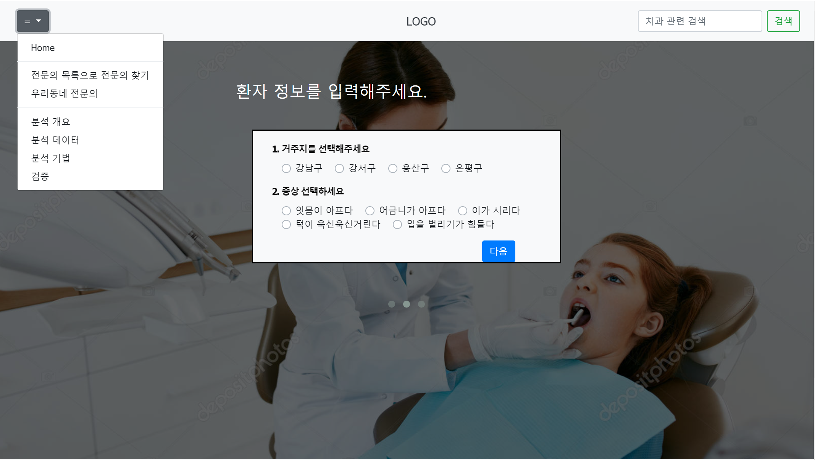
service UI
치치의
치치의

Slide 23
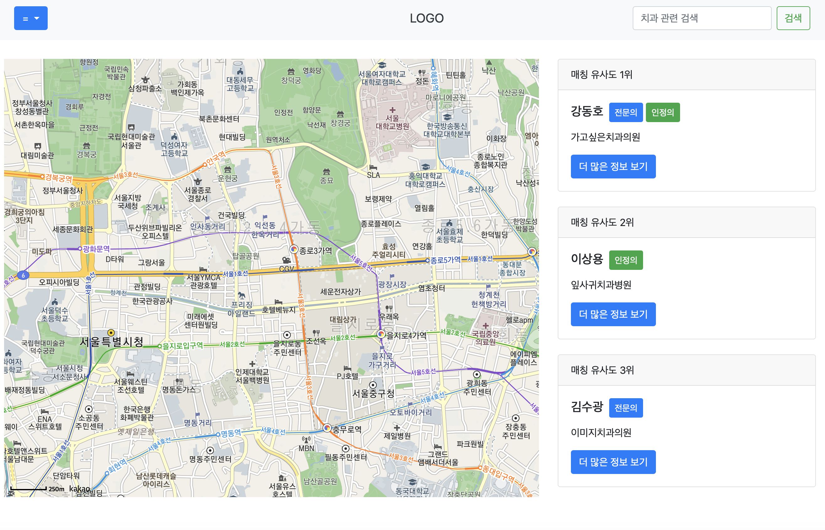

service UI
치치의
치치의

Slide 24
치치의
Q&A

